Slide 1
PORTFOLIO
기본 정보
■ 세종대학교 / SEED / 김태환
Summary
■ 현대MOBIS에서 원하는 완성도 높고 안전한 SW를 개발하기 위해 노력하겠습니다.
#정보보호 #임베디드SW #A-SPICE #Algorithm PS 대회 경험 #다양한 SW 언어 사용
Project / Research
Experience
기간 | 기관명 | 수행 프로젝트 / 연구명 | 담당 역할 | 공동 참여 프로젝트 여부(O, X)*
 |  |  |  | 개별 참여 | 팀원 공동 참여
2023.03.06 ~ 2023.06.05 | 세종대학교 Capstone 디자인, 현대MOBIS | Sentinel (침해사고 분석을 위한 대시보드 플랫폼) | Full-Stack 개발 | O | X
2023.11.08 ~ 2023.11.27 | Today's bar 프로젝트 팀 | Today’s Bar – AI를 이용한 개인 맞춤형 칵테일 레시피 추천 플랫폼 | Full-Stack 개발 | O | X
2020.07.02 ~ 2020.07.03 | 2020 세종대학교 해커톤 | 인공지능 기반 스마트 보안 시스템 | Back-end 개발 | O | X
2020.05.30 ~ 2020.06.22 | 개인 | 개인 Research 임베디드 시스템 보안 | 임베디드 개발 | O | X
2023.12.11 ~ 2023.12.15 | HL 만도 & HL 클레무브 Intelligent Vehicle School | D/C Motor PID Controll | 임베디드 개발 | X | O
2023.12.21 ~ 2024.01.10 | Intelligent Vehicle School (HL 만도, HL 클레무브, 현대 NGV) | OTA를 위한 Bootloader 설계 및 SW Binary 위변조 감지 | 임베디드 개발 | X | O

Slide 2
1) Sentinel(침해사고 분석을 위한 대시보드 플랫폼)
기간 | 2023.03.06 ~ 2023.06.05
기관명 | 세종대학교 Capstone 디자인, 현대MOBIS
수행 내용 | Spring boot 3.0, Vue3를 사용해 백엔드 서버와 Front 웹 사이트를 개발 플랫폼의 기능 중 해킹 시나리오 시각화를 위한 노드 연결 기능 구현 연결된 노드들을 하나의 파일로 묶어서 DB에 저장하는 기능 웹 플랫폼 기능 구현
역할 및 참여도(%) | 요구사항 명세서 작성 및 Full-Stack 개발 / 80% | 활용 SW 언어 | Javascript/Java
프로젝트 목표 (정성 & 정량) | 기존 해킹 시나리오를 노드의 연결로 표현하는 기능 구현을 통해 사이버 침해사고 대응 및 심층 분석을 위한 대시보드를 완성하고, 해당 시나리오를 여러 사람들이 모여 분석할 수 있도록 플랫폼 기능을 대시보드에 연결한다.
프로젝트 결과 (정성 & 정량) | 오픈소스를 활용해 기존 및 신규 해킹 시나리오를 노드의 연결로 표현하는 기능 완성 플랫폼 기능 중 게시판 및 실시간 채팅 기능 구현 학술논문 제출
1. 진행했던 프로젝트에서 가장 큰 문제 및 해결에 활용한 방법
오픈소스인 baklava js를 사용하는 요구사항이 있었는데, 초기 백엔드 개발 팀에서 사용하기로 한 Spring Boot의 버전이 오픈소스가 요구하는 버전과 달라서 많은 오류가 있었습니다. 그래서 개발자가 임시로 올려놓은 migration 버전의 코드를 리뷰해서 사용할 수 있는 기능과 사용할 수 없는 기능을 정리하고, 사용할 수 없는 기능은 기존 버전의 소스 코드를 사용해 직접 개발했습니다. 사용할 수 없었던 기능 중에 하나는 vue.js에서 제공하는 sidebar기능이 있었는데, bootstrap API를 사용해 sidebar에 새로운 페이지를 view할 수 있는 기능을 개발하였습니다.
2. 프로젝트 진행 프로세스
기획 회의(요구사항 작성 및 프로젝트 목표 설정) -> 요구사항 명세서 작성 -> 개발 회의(사용할 기술 Stack설정 및 역할 분담)
->Used-Case Diagram과 요구사항 명세서 기반 Sequence Diagram 작성 -> 개발 -> 요구사항 수정 -> 명세서 수정 및 Diagram 수정
-> 개발 -> QA -> 배포 테스트

Slide 3
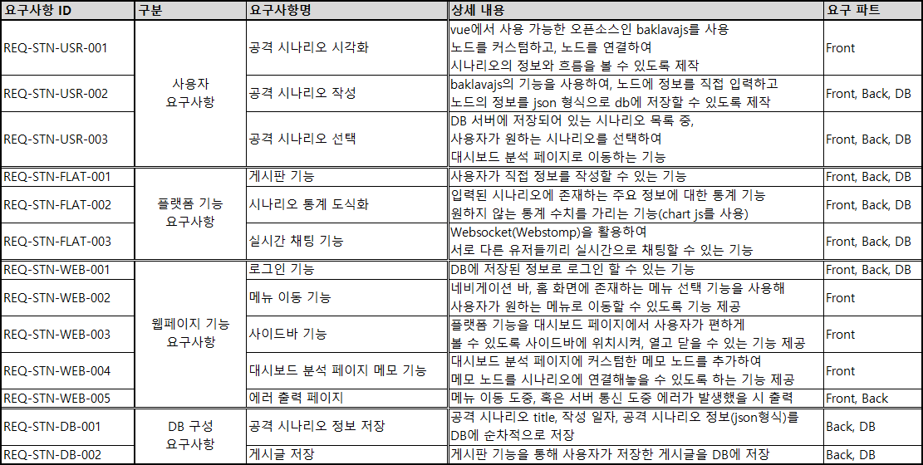
1) Sentinel(침해사고 분석을 위한 대시보드 플랫폼)
‘요구사항 명세서’

Slide 4
1) Sentinel(침해사고 분석을 위한 대시보드 플랫폼)
/USER
/Server(Web)
/Server(DB)
SCN_Save(@Data)
SCN_Save(POST)
Scenario_Data_Return(json)
Scenario_Data_Request(GET)
‘Sequence Diagram’
Scenario_Data_Return(GET,json)
Scenario_Data_Return(json)
Scenario_Load(GET,id)
Scenario_Load(id)
Scenario_Data_Load(GET,id,json)
Scenario_Data_Return(id,json)
Scenario_Board_Request(GET,id)
Board_Load(id)
Scenario_Board_Return(GET,id)
Board_Return(id)
WebSocket_Chat(msg)
Chat_msg_save(usrname,msg)
Chat_View(usrname,msg)
Chat_msg_return(usrname,msg)
DB_Chart_Request( )
DB_Chart_Data_Return( )

Slide 5
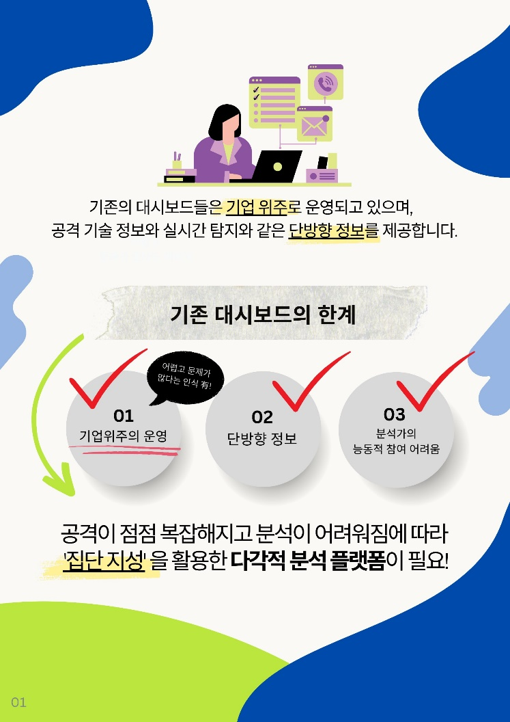
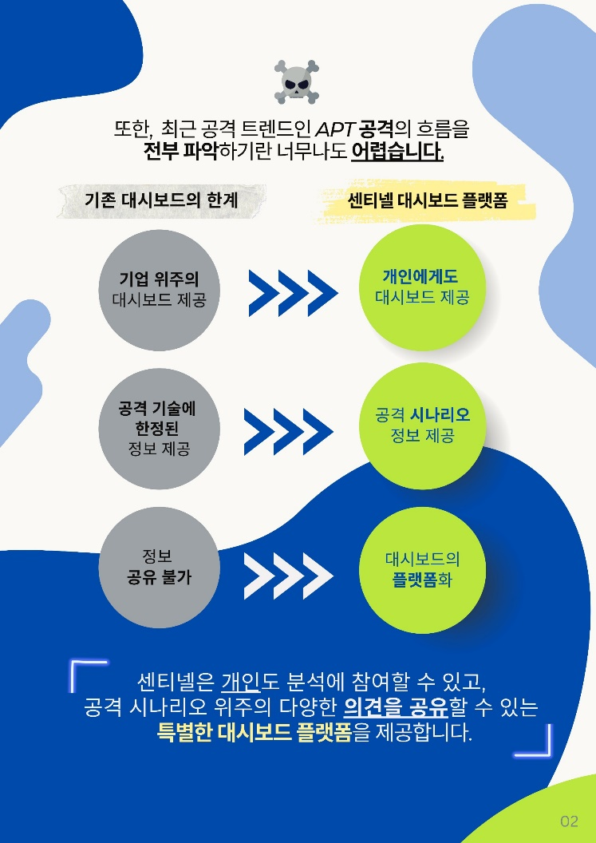
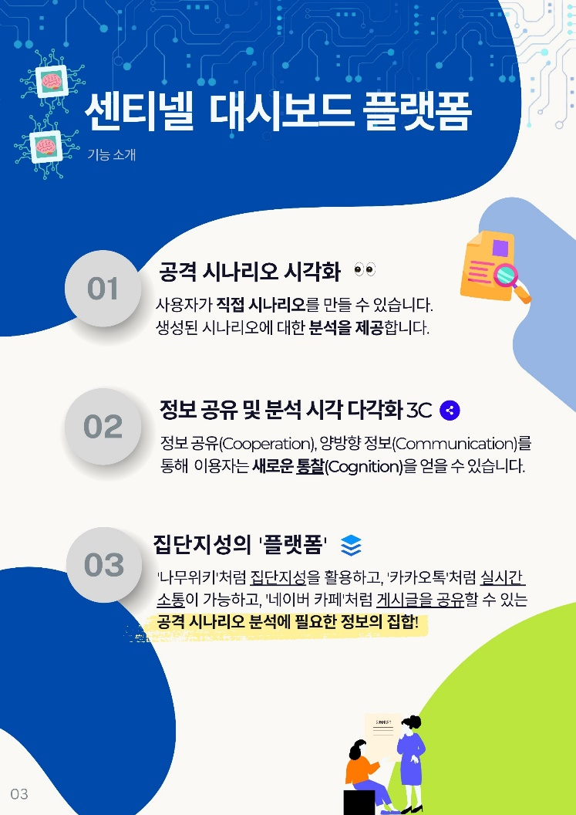
1) Sentinel(침해사고 분석을 위한 대시보드 플랫폼)

Slide 6
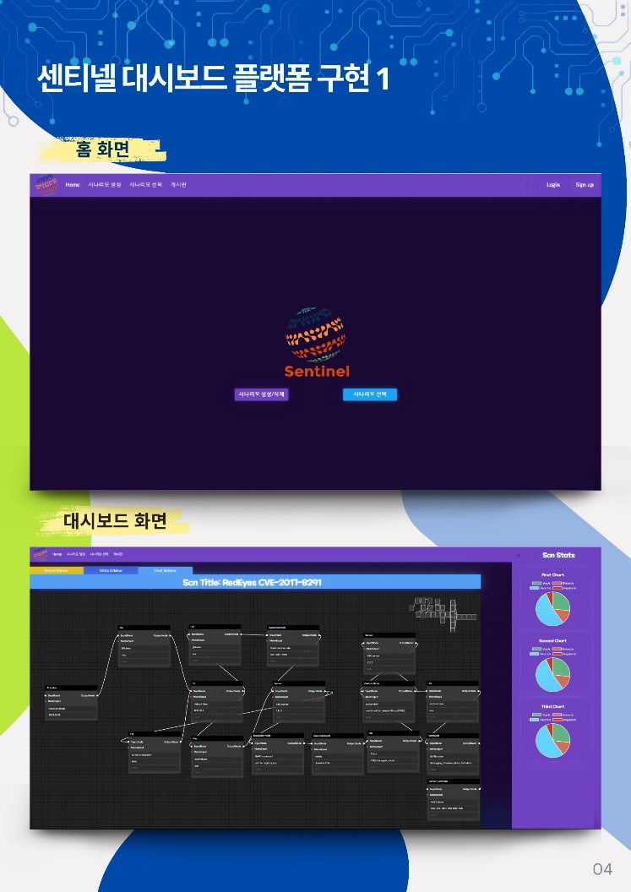
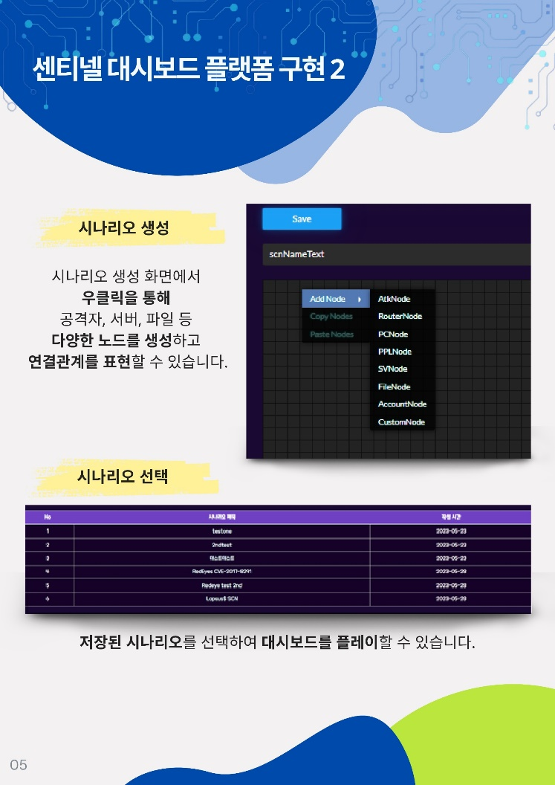
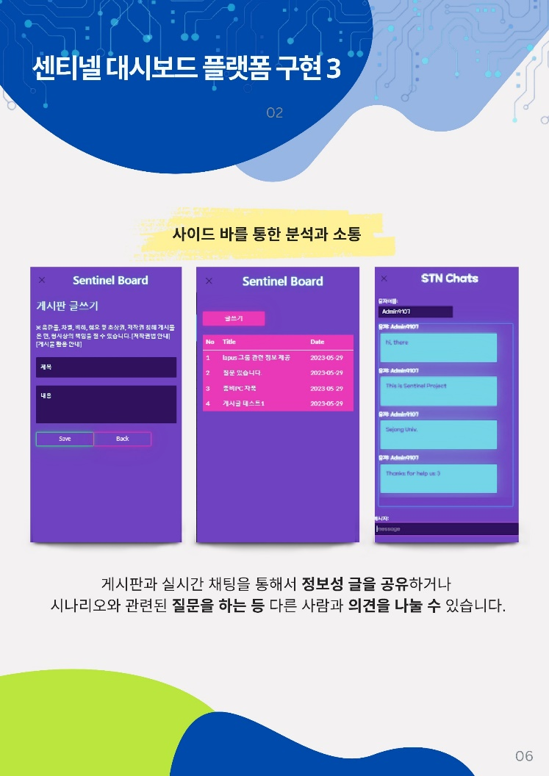
1) Sentinel(침해사고 분석을 위한 대시보드 플랫폼)

Slide 7
2)Today’s Bar – AI를 이용한 개인 맞춤형 칵테일 레시피 추천 플랫폼
기간 | 2023.11.08 ~ 2023.11.27
기관명 | Today's bar 프로젝트 팀
수행 내용 | Keras - Sequential과 GPT 3.5 API를 이용한 개인 맞춤형 칵테일 레시피 추천 플랫폼 프로젝트의 백엔드 서버 개발과 프론트엔드의 기능 개발 Python으로 개발된 학습모델의 입력 값과 출력 값을 Front와 주고받기 위해 API화를 진행 Open-AI에서 제공하는 GPT API의 3.5 version을 사용해 사용자가 입력한 수치를 레시피에 대한 질문으로 변경해서 GPT에 질문하고, 응답을 다시 Front로 가져오는 기능을 개발
역할 및 참여도(%) | Full-Stack 개발 / 80% | 활용 SW 언어 | Python/Java/Javascript
프로젝트 목표 (정성 & 정량) | 작년에 비해 2배 이상 증가한 고급 주류 소비량, 그리고 조사 결과 72%에 달하는 혼술족을 위해 AI를 사용해 가정에서 만들 수 있는 칵테일 레시피 추천 기능, GPT 3.5 API를 사용한 상업용 칵테일 레시피 추천 기능, 그리고 커뮤니티 기능을 갖고 있는 웹 사이트 제작
프로젝트 결과 (정성 & 정량) | Kaggle 데이터 셋을 활용한 학습 모델 API화 GPT 3.5 API 사용 칵테일 레시피 제조 솔루션 기능 광고 배너를 통한 수익 창출 기대
1. 진행했던 프로젝트에서 가장 큰 문제 및 해결에 활용한 방법을 자세하게 기재
초기에 설계했던 학습 모델은 다중 퍼셉트론을 활용한 검증 과정이 빠져 있었습니다. 개발 도중 다중 퍼셉트론 검증 과정이 추가되어 학습모델의 구조가 변경되면서 파이썬 일부 모듈에 충돌이 생겼습니다. 따라서 npm명령어를 사용해 충돌이 나는 모듈을 제거 후 올바른 버전을 재설치 하면서 이를 해결했습니다. 또한 GPT API의 버전을 3.0에서 3.5로 변경하면서 GPT 3.5에서 요구하는 헤더와 바디 내용, 응답 내용이 달라서 발생한 문제가 있었습니다. Open AI에서 제공하는 document를 활용해 기존에 작성했던 헤더/바디 내용을 수정했고 front에서 응답을 받는 파라미터 이름을 수정함으로써 해결할 수 있었습니다.
2. 프로젝트 진행 프로세스
기획 회의(요구사항 작성 및 프로젝트 목표 설정) -> 요구사항 명세서 작성 -> 개발 회의(사용할 기술 Stack설정 및 역할 분담)
->Used-Case Diagram과 요구사항 명세서 기반 Sequence Diagram 작성 -> 개발 -> 요구사항 수정 -> 명세서 수정 및 Diagram 수정
-> 개발 -> QA -> 배포 테스트

Slide 8
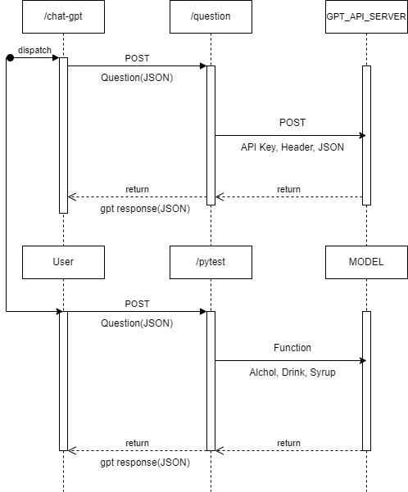
2)Today’s Bar – AI를 이용한 개인 맞춤형 칵테일 레시피 추천 플랫폼
‘Sequence Diagram’

Slide 9





2)Today’s Bar – AI를 이용한 개인 맞춤형 칵테일 레시피 추천 플랫폼
Front-End
Back-End
Data Base
Chat-gpt api 연동
게시판 데이터 통신
Http POST요청으로
Json 데이터 송수신
게시판 데이터 Json 형식 저장
(게시글, 좋아요 등)
Vue.js
Python Flask->API화
학습모델 입출력 데이터 통신

Slide 10
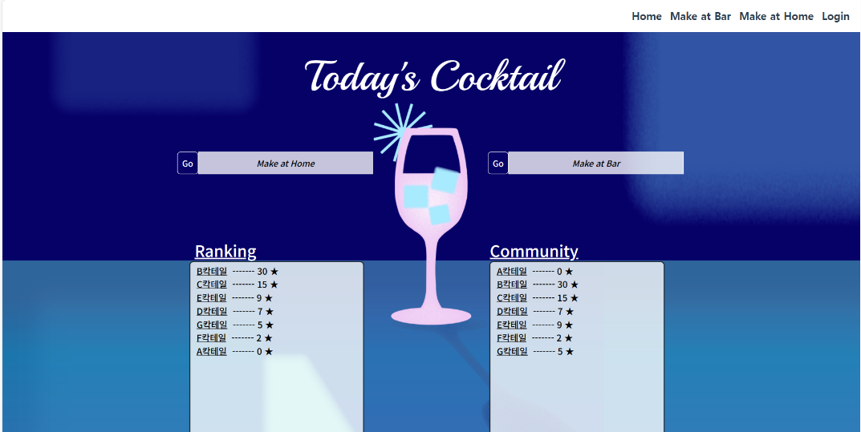
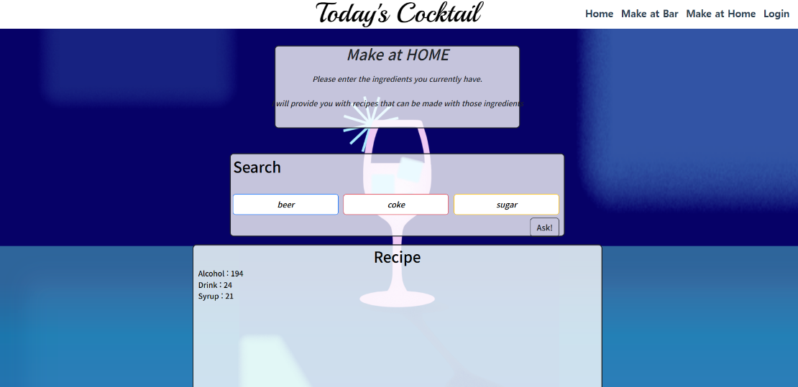
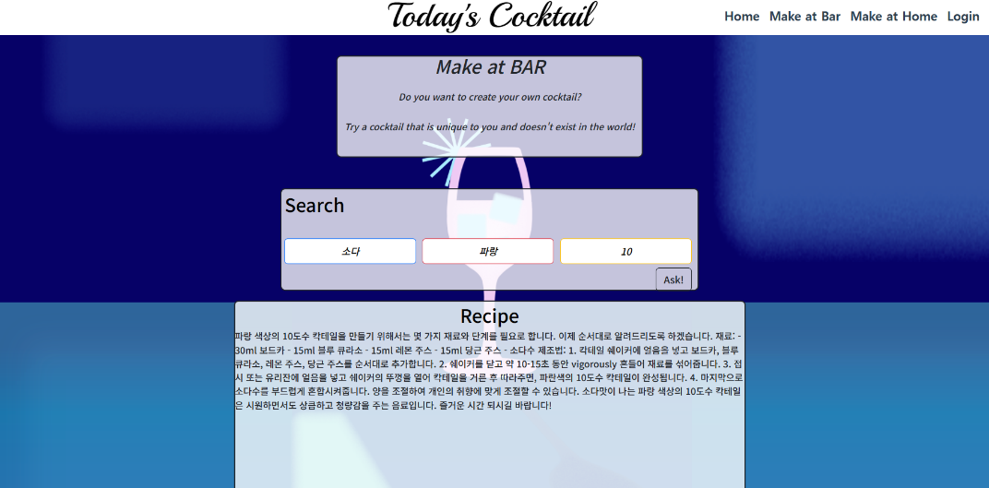
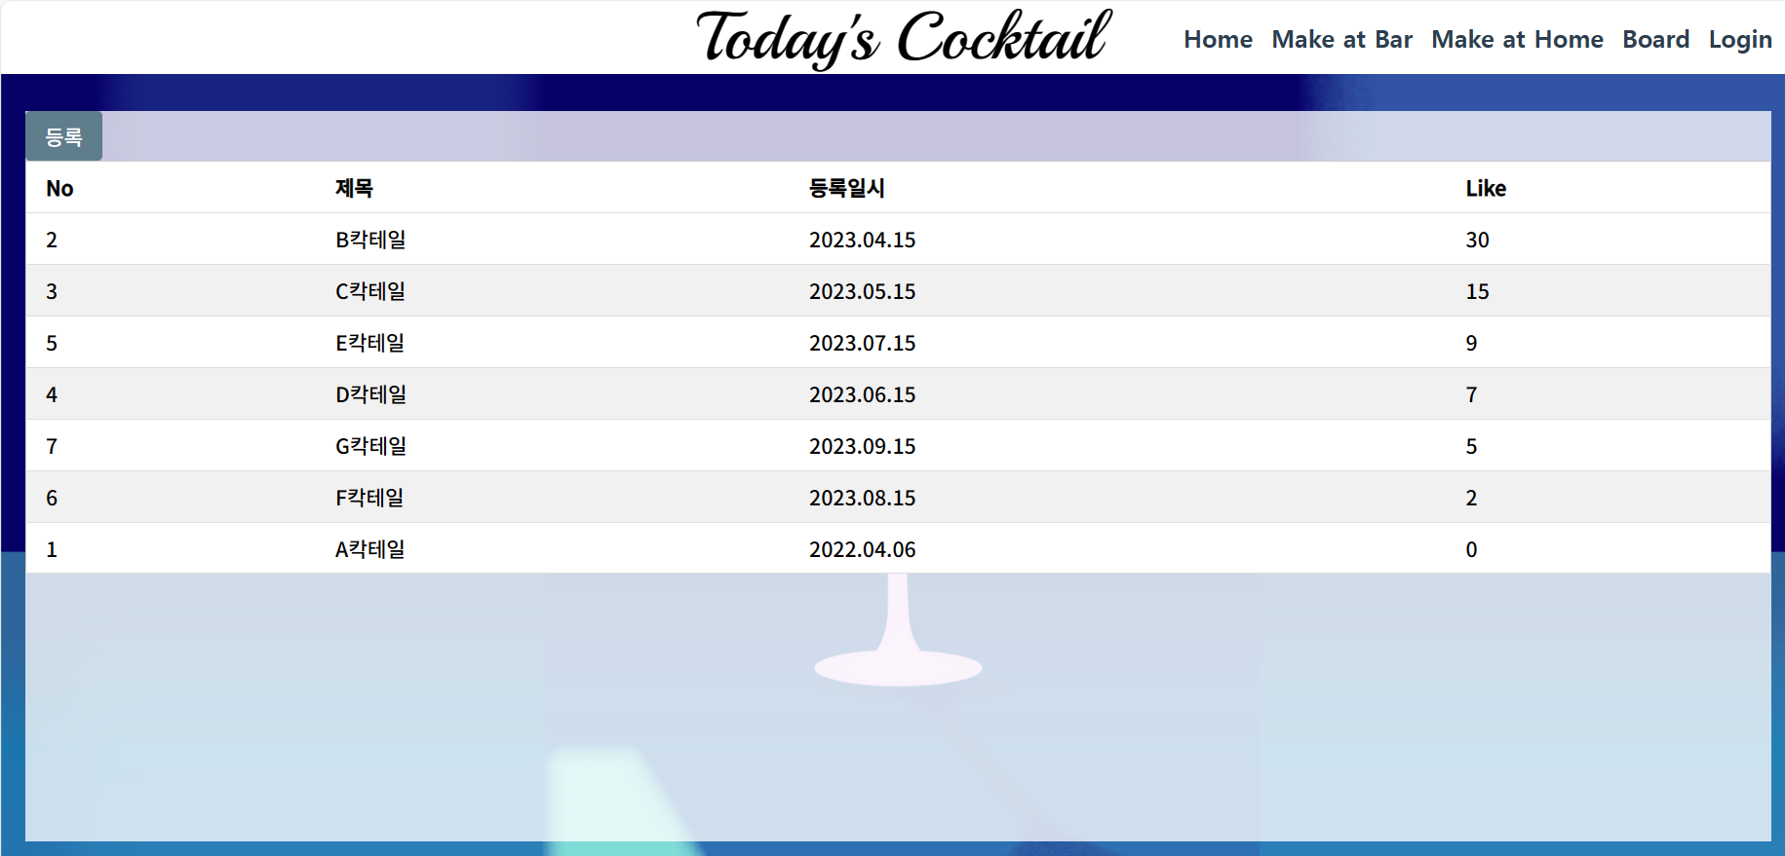
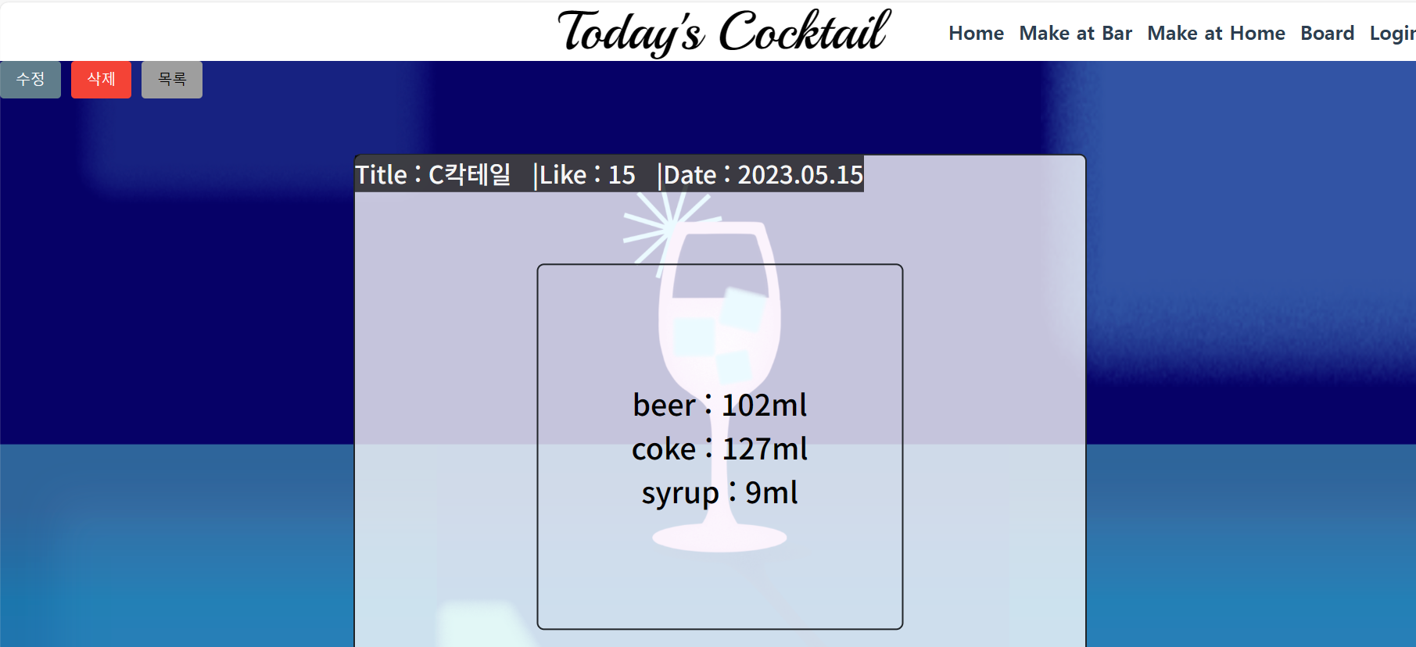
Team Project 2. Today’s bar – Main
Team Project 2. Today’s bar – Keras + Flask API​
Team Project 2. Today’s bar – Chat GPT API
Team Project 2. Today’s bar – Board & Detail View

Slide 11
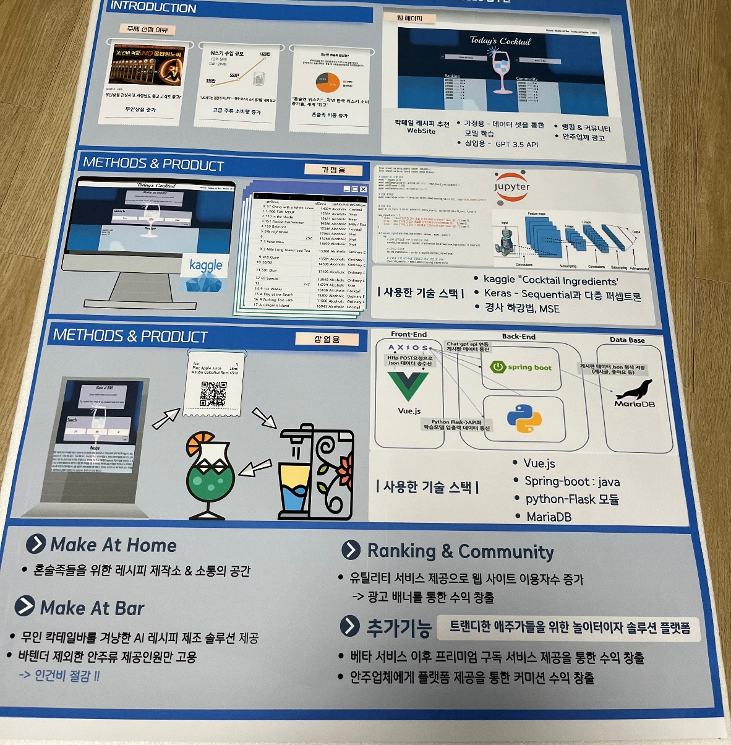
2)Today’s Bar – AI를 이용한 개인 맞춤형 칵테일 레시피 추천 플랫폼

Slide 12
3)인공지능 기반 스마트 보안 시스템
기간 | 2020.07.02 ~ 2020.07.03
기관명 | 2020 세종대학교 해커톤
수행 내용 | AI 오픈소스를 활용한 스마트 보안 시스템 개발 Teachable Machine의 API를 활용해 인증 여부를 판단 인증 결과를 웹 메일로 보내는 기능 구현 Discord API를 사용해 특정 Flag 입력 시 Alert를 보낼 수 있는 기능 구현
역할 및 참여도(%) | Back-end(API & Notify Function) / 90% | 활용 SW 언어 | Javascript
프로젝트 목표 (정성 & 정량) | 구글이 제작한 AI머신인 티쳐블 머신을 이용하여 AI로 이미지 인식, 포즈 인식의 2중 보안을 이용해 시스템에 접근하려는 사용자 확인
프로젝트 결과 (정성 & 정량) | 포즈, 이미지 인식 기능 및 오디오 인증 기능 탑재 Website 완성
1. 진행했던 프로젝트에서 가장 큰 문제 및 해결에 활용한 방법
Google Vision AI의 API와 teachable machine에서 제공한 Js파일을 활용해 사용자에게 알림을 보내는 과정이 가장 큰 문제였습니다. Web발신 문자나 카카오톡의 경우 별도의 사용 계약이나 법인이 필요했고, 메일로만 보내는 경우 스팸 메일 혹은 보안상 문제가 발생할 수 있다고 생각했습니다. 따라서 당시 온라인 회의 용도로 자주 사용하던 Discord 프로그램의 API를 사용해 인증 오류 혹은 실패가 발생할 경우 알림 메시지를 보내는 기능을 추가하여 개발하였습니다.
2. 프로젝트 진행 프로세스
주제 선정 -> 기획 회의 -> 개발 회의(개발 process 계획, 역할 분담) -> 개발 -> QA -> 수정 -> QA -> 발표

Slide 13
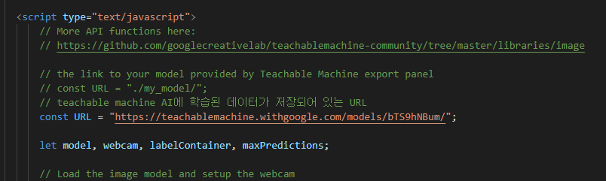
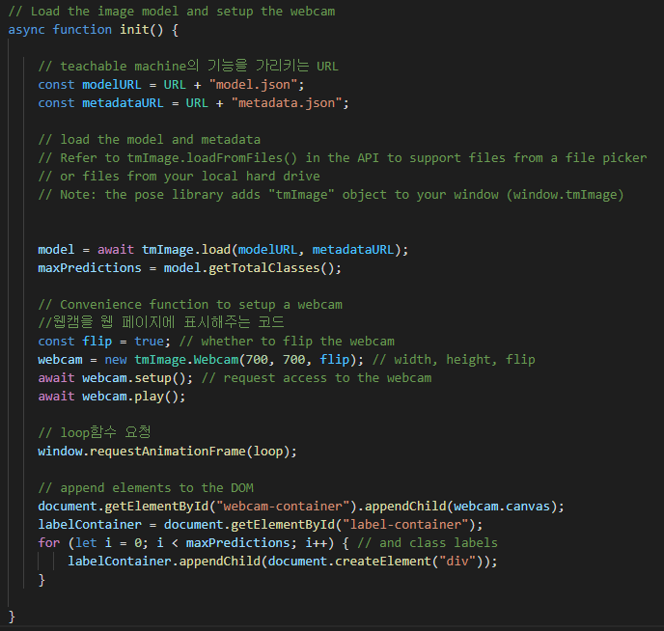
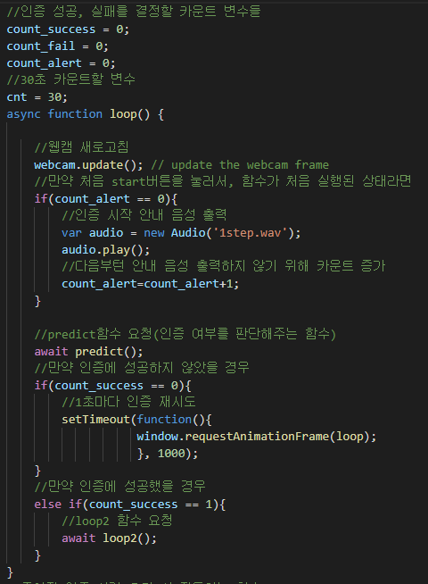
3)인공지능 기반 스마트 보안 시스템
1.Teachable machine setting / Webcam Config

Slide 14
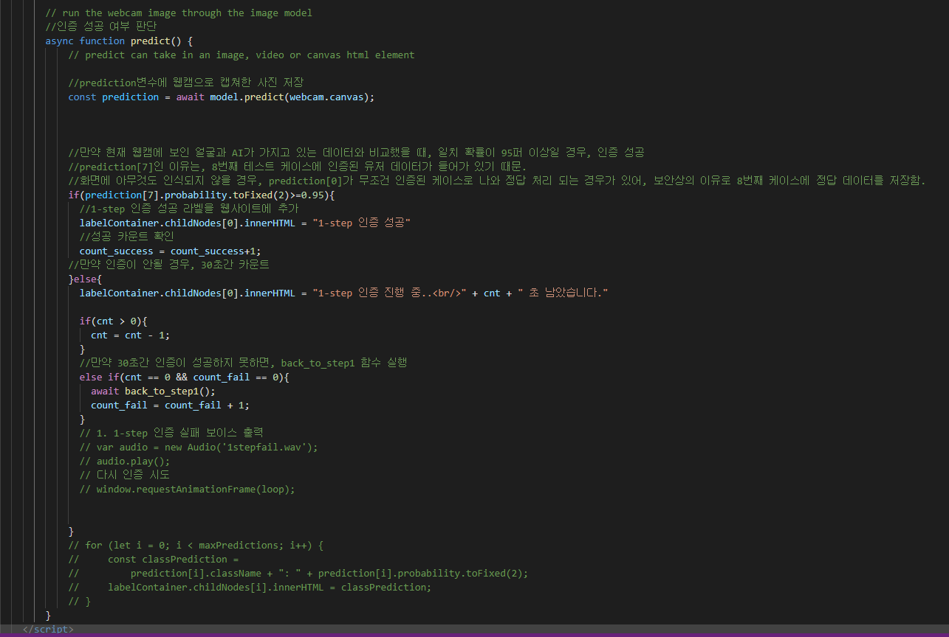
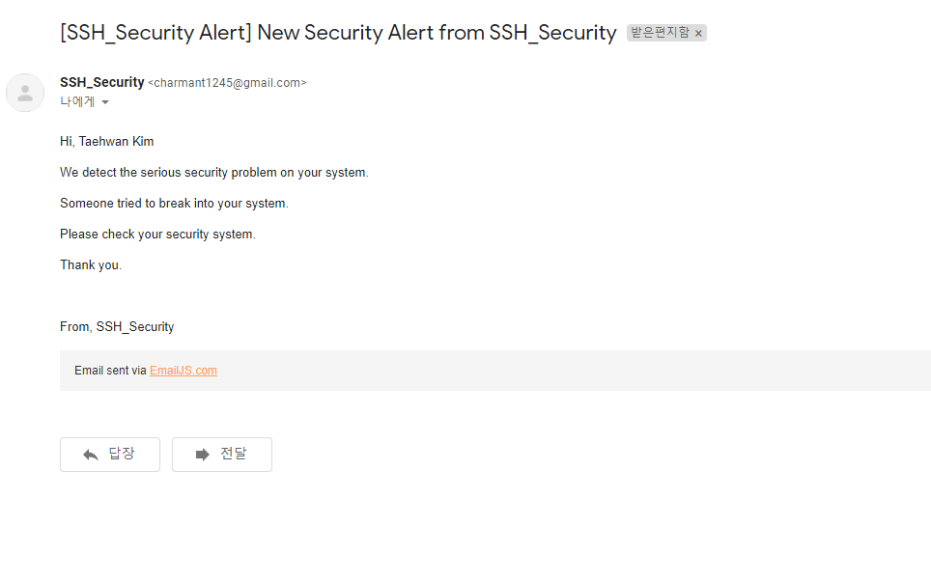
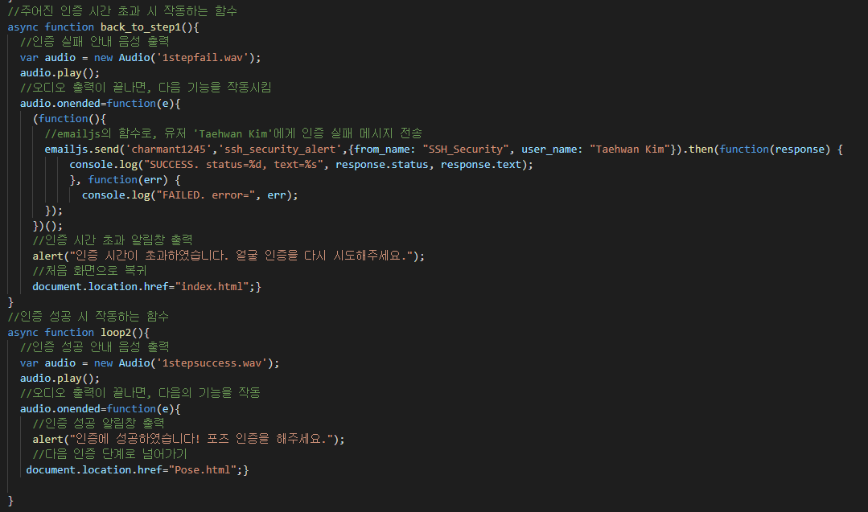
3)인공지능 기반 스마트 보안 시스템
2.Authenticatino Success / Fail Security Alert

Slide 15
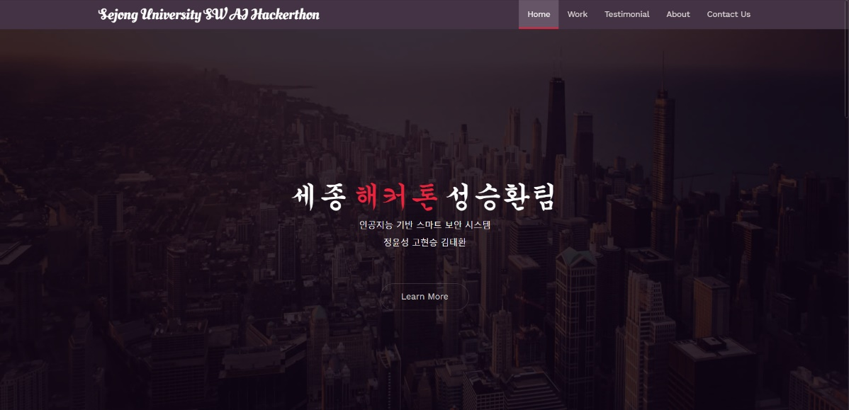
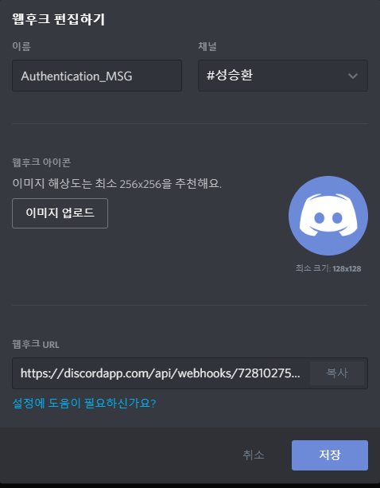
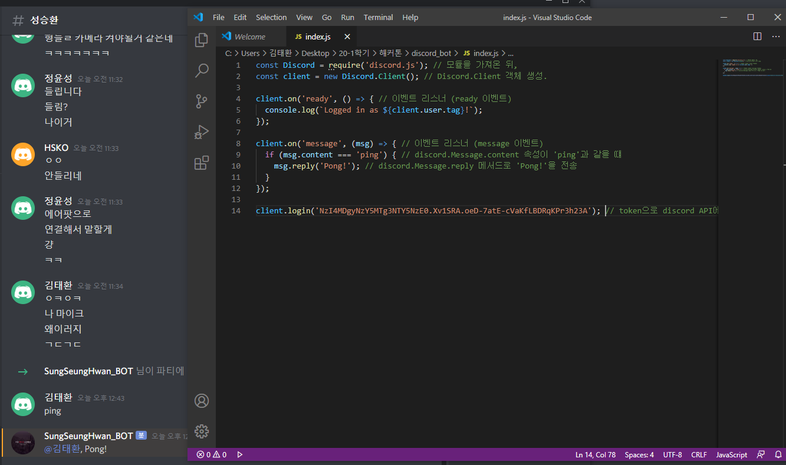
3)인공지능 기반 스마트 보안 시스템
3.Function Web Site / Discord Bot Config
/ Discord Message Alert Test

Slide 16
4)개인 Research – 임베디드 시스템 보안
기간 | 2020.05.30 ~ 2020.06.22
기관명 | 개인
수행 내용 | Linux Ubuntu 환경에서 로그 분석을 위한 로그 서버 개발 Linux Ubuntu 환경에서 특정 기능 시스템 콜 구현 및 테스트
역할 및 참여도(%) | 임베디드 개발 / 100% | 활용 SW 언어 | C
프로젝트 목표 (정성 & 정량) | 임베디드 시스템 C 개발 역량 증가 로그 분석을 위한 로그 서버 개발 Linux Ubuntu 환경 System Call 이해 및 구현
프로젝트 결과 (정성 & 정량) | Linux Ubuntu 환경에서 로그 분석을 위한 로그 서버 개발 Linux Ubuntu 환경에서 특정 기능 시스템 콜 구현 및 테스트

Slide 17
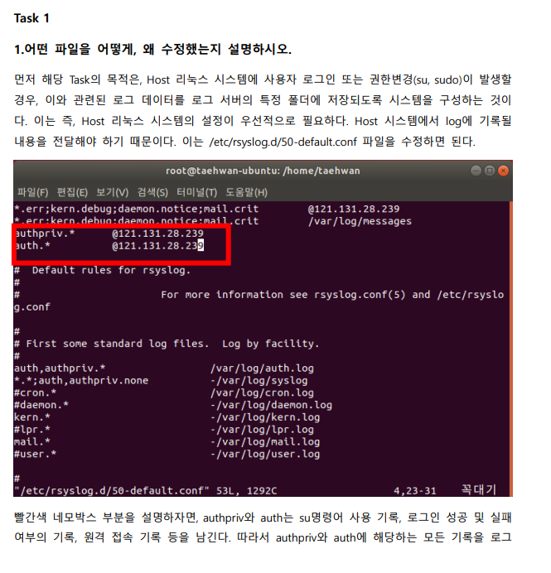
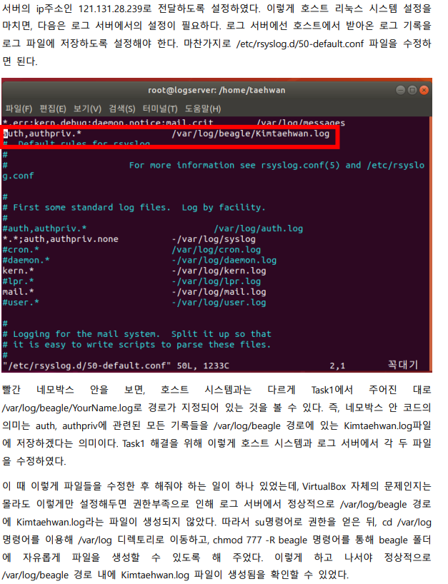
4)개인 Research – 임베디드 시스템 보안
1.Linux log server 개발

Slide 18
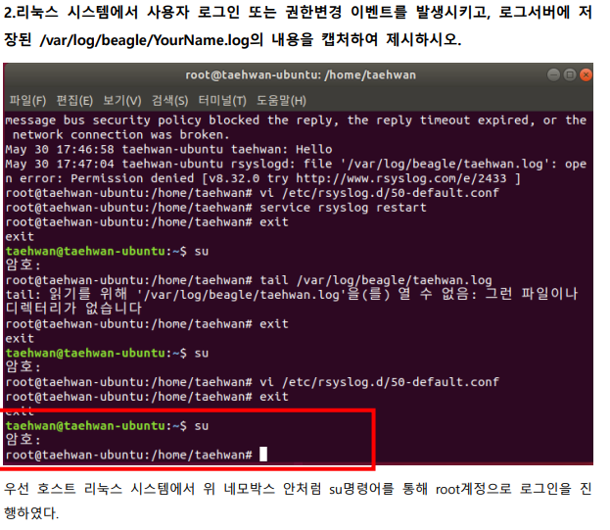
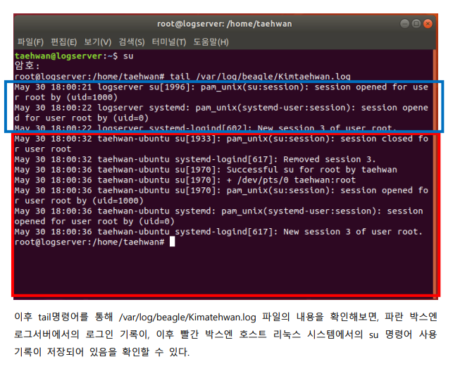
4)개인 Research – 임베디드 시스템 보안
1.Linux log server 개발

Slide 19
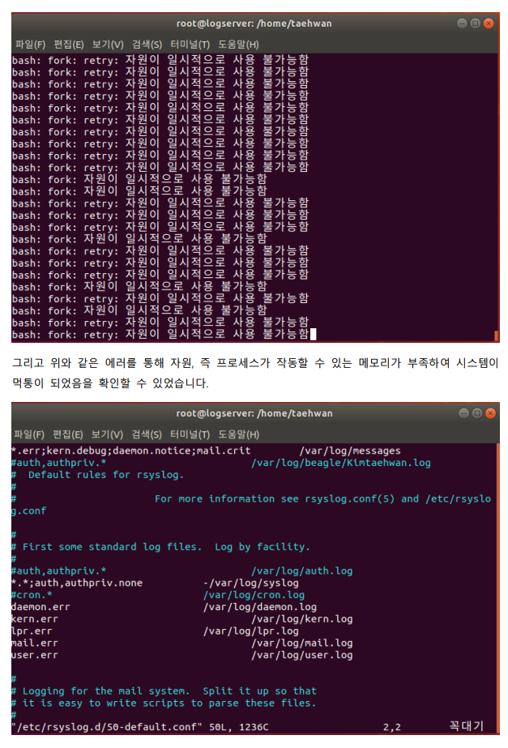
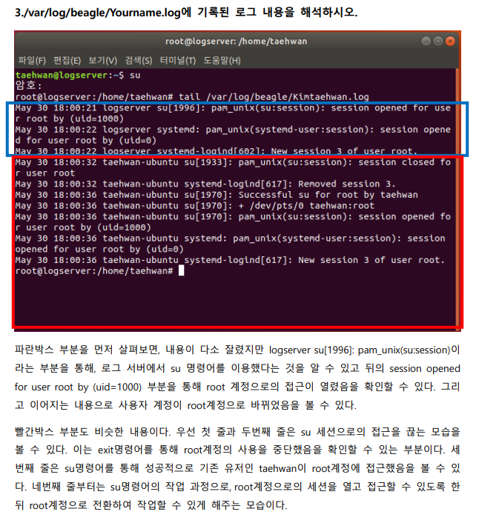
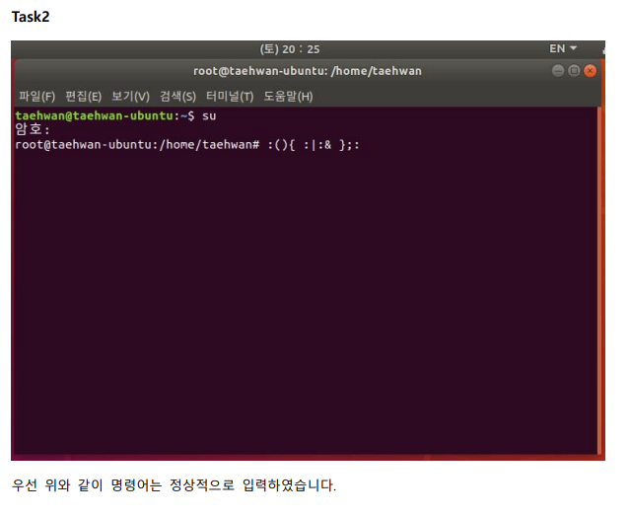
4)개인 Research – 임베디드 시스템 보안
1.Linux log server 개발

Slide 20
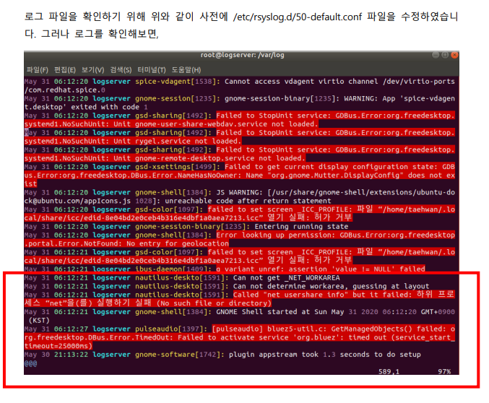
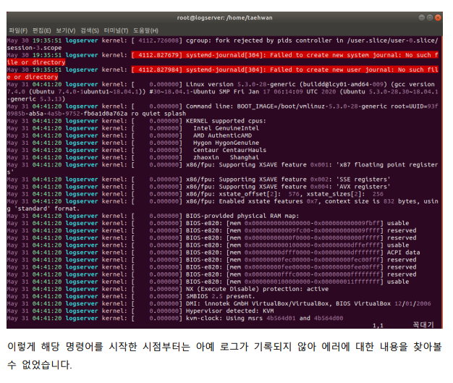
4)개인 Research – 임베디드 시스템 보안
1.Linux log server 개발

Slide 21
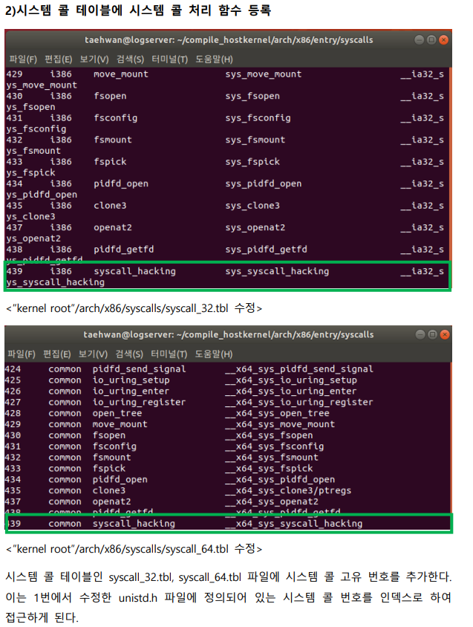
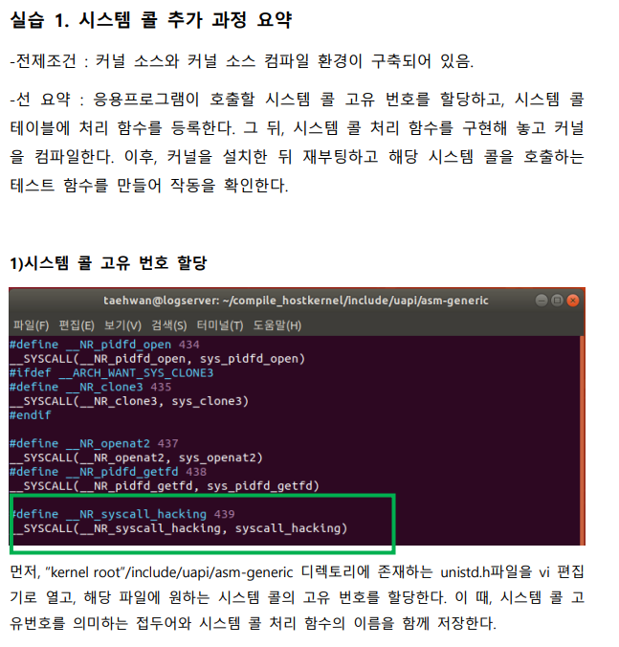
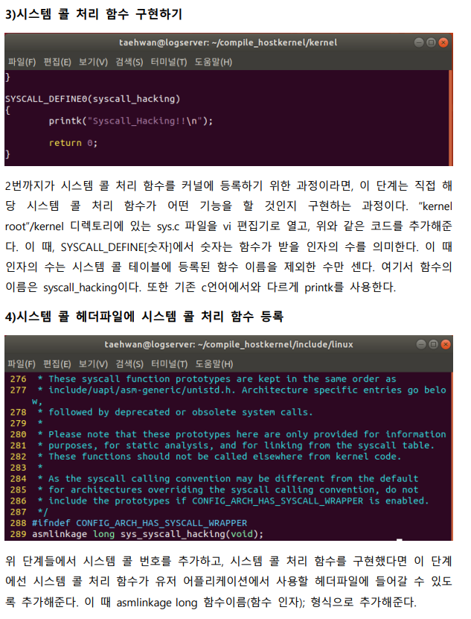
4)개인 Research – 임베디드 시스템 보안
2.Linux System Call 구현

Slide 22
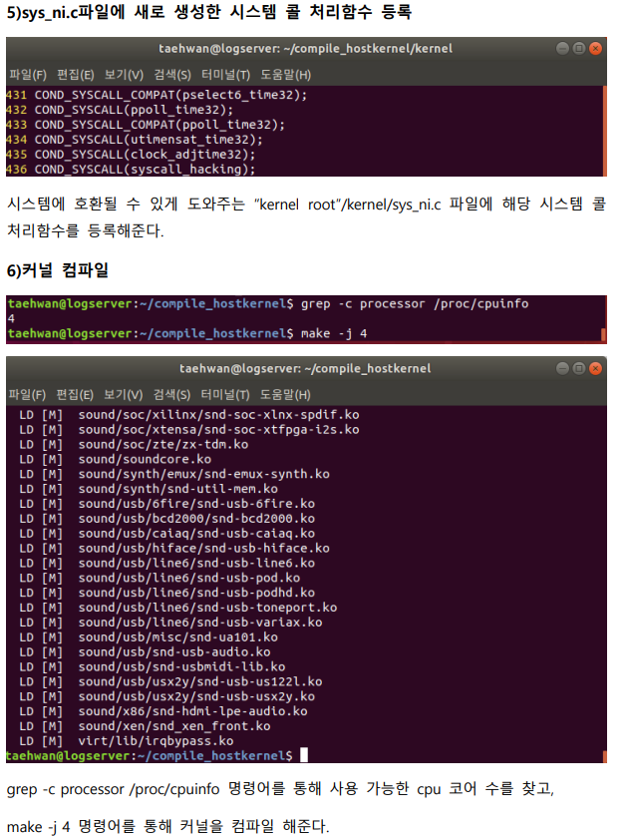
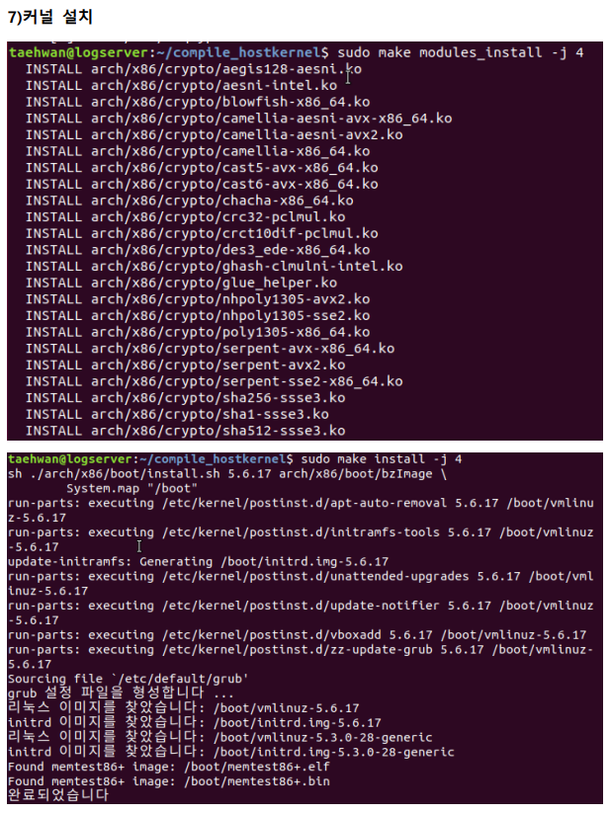
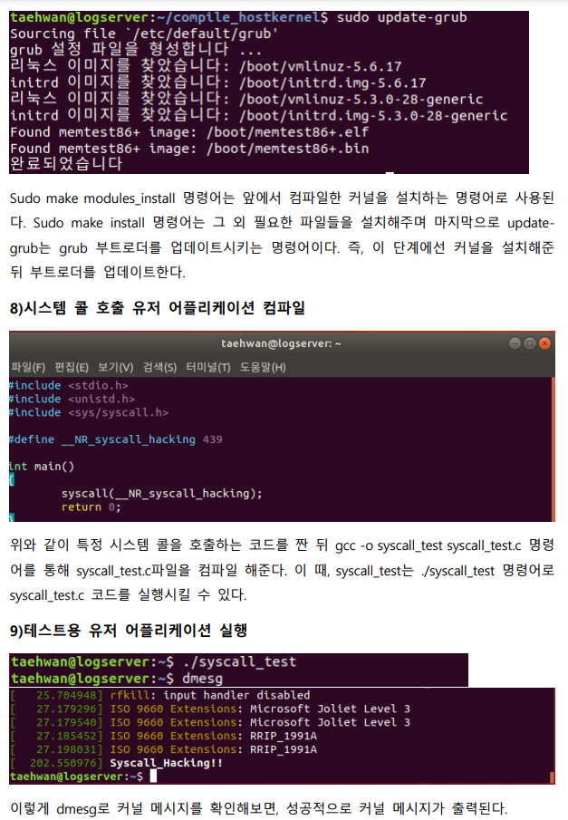
4)개인 Research – 임베디드 시스템 보안
2.Linux System Call 구현

Slide 23
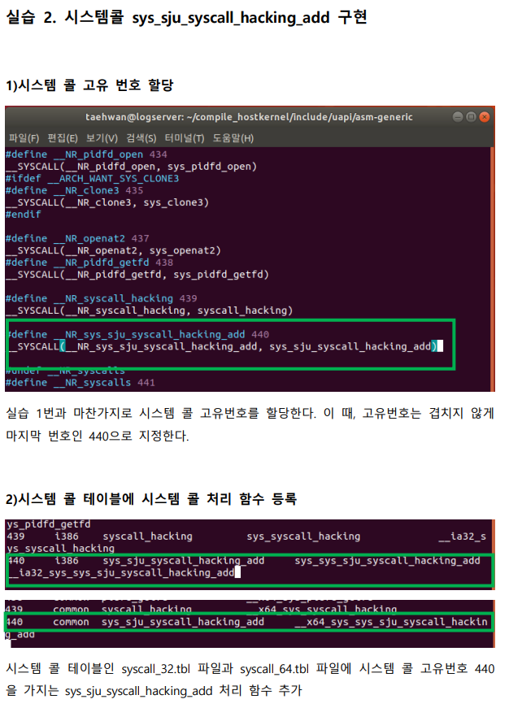
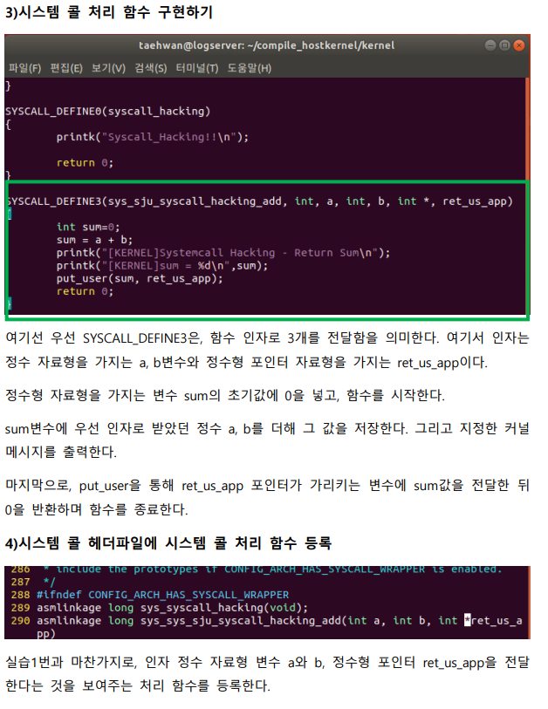
4)개인 Research – 임베디드 시스템 보안
2.Linux System Call 구현

Slide 24
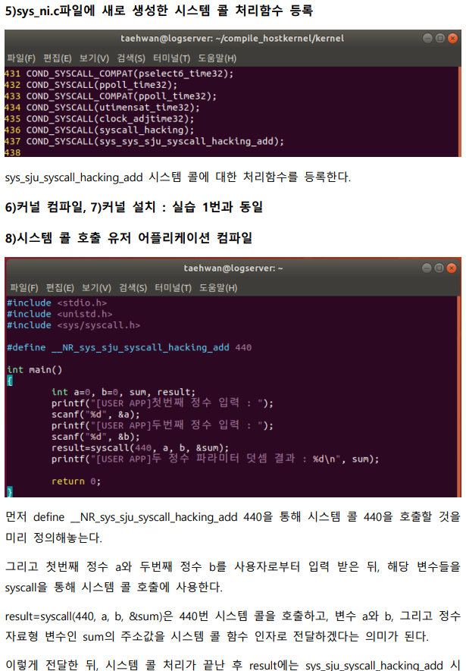
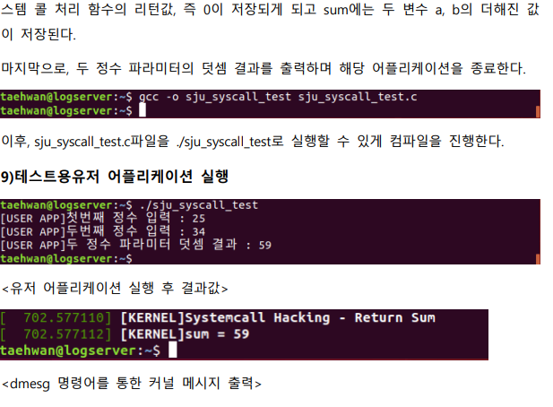
4)개인 Research – 임베디드 시스템 보안
2.Linux System Call 구현

Slide 25
5)D/C Motor PID Controll
기간 | 2023.12.11 ~ 2023.12.15
기관명 | HL 만도 & HL 클레무브 Intelligent Vehicle School
수행 내용 | Infineon TC275 보드 / Trace32를 사용한 D/C 모터 PID 제어
역할 및 참여도(%) | 임베디드 개발 / 100% | 활용 SW 언어 | C, MATLAB, Simulink
프로젝트 목표 (정성 & 정량) | 임베디드 시스템 C 개발 역량 증가 D/C모터 PID 제어 구현
프로젝트 결과 (정성 & 정량) | D/C모터 PID 제어 구현 Trace32 사용 경험 및 임베디드 요구사항 구현 역량
1. 진행했던 프로젝트에서 가장 큰 문제 및 해결에 활용한 방법
이론상 계산했던 값과 실제 보드에서 D/C모터로 전달하는 전압에 따른 출력의 차이, 그리고 전압 value의 범위가 Aurix Studio 내에서 255로 제한되어 있었다는 점으로 인해 실제 n초에 n바퀴를 돌도록 제어하는 부분이 가장 큰 문제였습니다. 이를 위해 calibration 과정을 거쳐 실제 모터가 1바퀴를 돌 때 필요한 전압 value를 계산하고, 이를 바탕으로 주어진 요구사항에 맞게 D/C모터를 제어할 수 있었습니다.
2. 프로젝트 진행 프로세스
요구사항 제시 -> 계획 -> 설계(with MATLAB & Simulink) -> 개발 -> 테스트 -> Calibration -> 개발(수정) -> 테스트

Slide 26
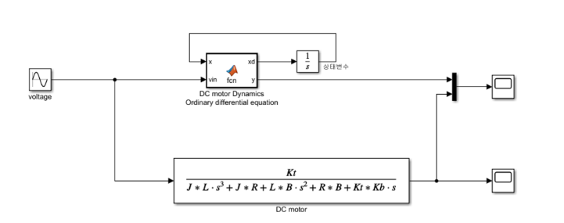
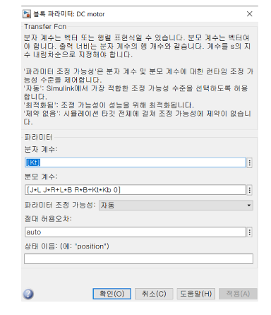
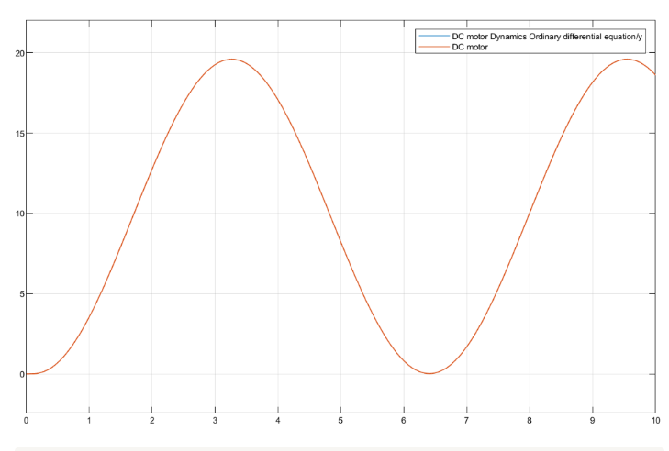
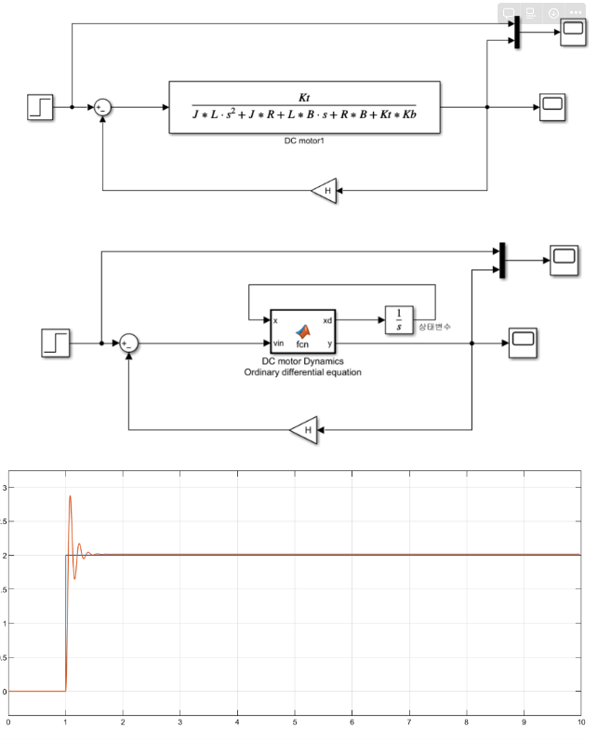
5)D/C Motor PID Controll
DC motor Dynamics Ordinary differential equation with MATLAB & Simulink

Slide 27
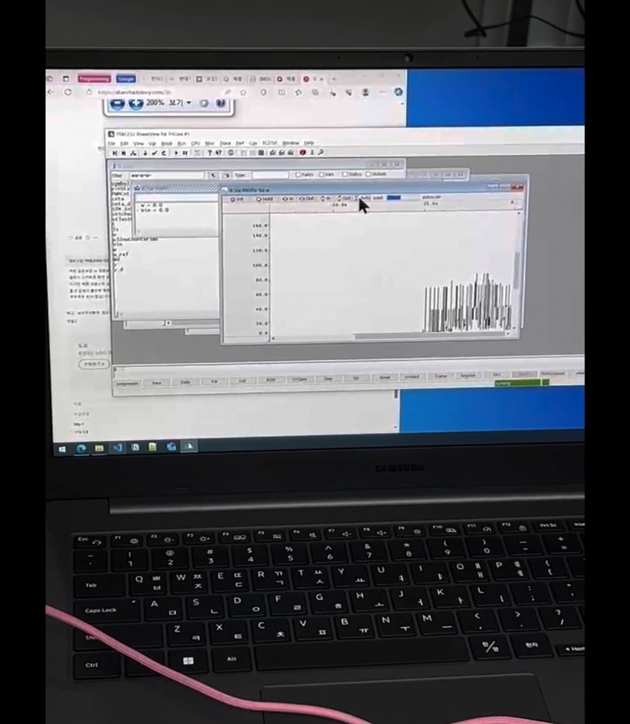
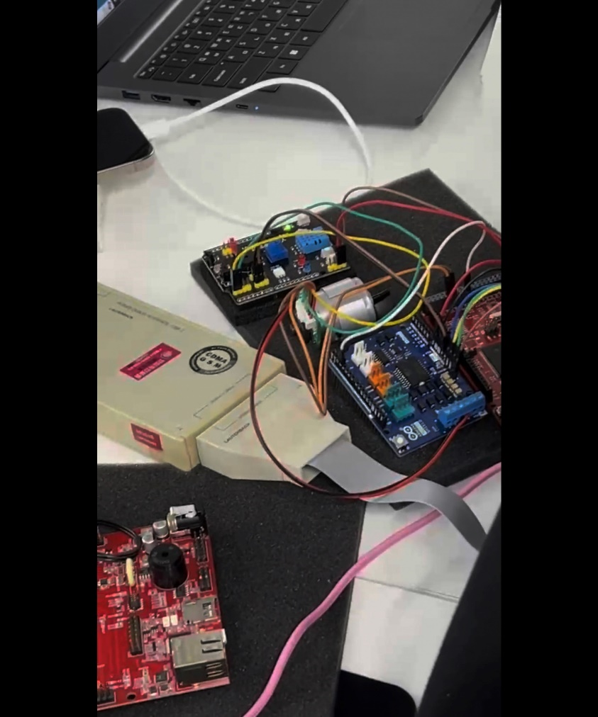
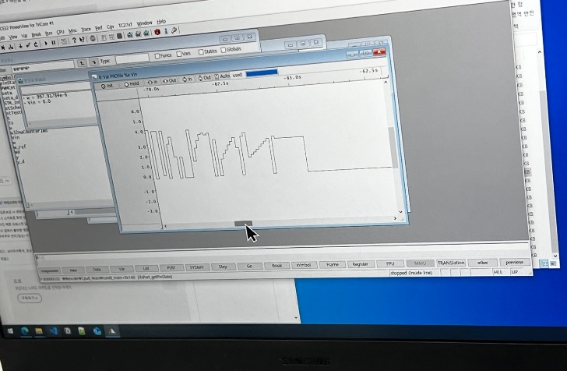
5)D/C Motor PID Controll
DC motor PID Controll with Infineon TC275 & Trace32
Trace32 & TC275 with D/C motor
D/C 모터 출력 value 확인
D/C 모터 control 확인

Slide 28
Project 6. OTA를 위한 Bootloader 설계 및 SW Binary 위변조 감지
기간 | 2023.12.21 ~ 2024.01.10
기관명 | Intelligent Vehicle School (HL 만도, HL 클레무브, 현대 NGV)
수행 내용 | TC 275LP 보드를 사용한 Bootloader Reprogramming 구현
역할 및 참여도(%) | 임베디드 개발 | 활용 SW 언어 | C 언어
프로젝트 목표 (정성 & 정량) | OTA Reprogramming 과정에서 발생할 수 있는 Security, Safety 문제를 고려한 Bootloader 설계
프로젝트 결과 (정성 & 정량) | AUTOSAR MCAL Configuration (Adc, Can, Dio, Gpt, Nvm, Fee, Fls, Irq) ISO 14229, ISO 15765 를 준수하는 UDS (Unified Diagnostic Services) 구현 Secure Flash 2.0를 고려한 OTA Reprogramming Bootloader 구현 Trace 32, CANoe를 통한 디버깅 및 동적 검증
▶ 프로젝트 진행 프로세스
MCAL Configuration
UDS 구현
Bootloader 설계
문제해결
• 문제해결
1. Logical Memory Redundancy
2. Secure Flash 1.0
3. Secure Flash 2.0
4. Optimization
5. Additional Requirement

Slide 29
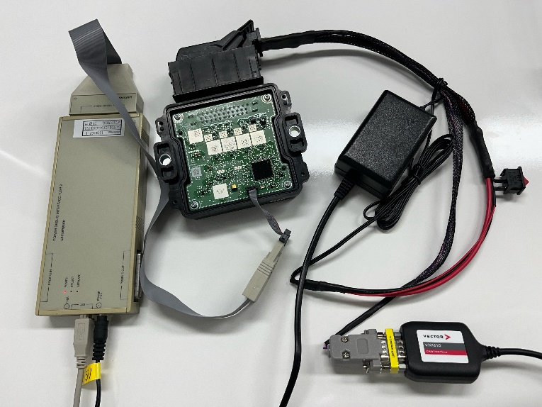




Project 6. OTA를 위한 Bootloader 설계 및 SW Binary 위변조 감지
▶ 시스템 구성
• Wire harness: CAN, IGN
• ECU (만도 SCU Gen6 TC234): Dap
• Can Case: Vector VN1610
▶ TOOL
• EB Tresos
• Trace 32
• CANoe
• Aurix Development Studio
▶ MCAL Configuration (EB Tresos)

Slide 30







Project 6. OTA를 위한 Bootloader 설계 및 SW Binary 위변조 감지
▶ UDS (Unified Diagnostic Services) 구현
ISO 14229(UDS 표준) 및 ISO 15765(CAN 통신 프로토콜 표준)를 준수한 UDS(차량 진단 및 통신 시스템) 구현
• DiagnosticSessionControl (SID 0x10)
• SecurityAccess (0x27)
Seed 랜덤 생성, 키 확인 성공 시 Extended Session 진입 가능
SessionControl (Default, Extended Session) 구현
• Read/WriteDataByIdentifier (0x22/0x2E)
• ECUReset (0x11)
• CommunicationControl (0x28)
ECUReset 구현
CommunicationControl 을
통한 Rx/Tx 관리
FEE (Flash EEPROM Emulation) Configuration
Extended Session 진입 시 Variant Code 읽기/쓰기 구현

Slide 31




Project 6. OTA를 위한 Bootloader 설계 및 SW Binary 위변조 감지
▶ Bootloader 설계
• ISO 114229 Programming Step 을 준수하는 Bootlodaer Reprogramming 과정 설계
← ISO 114229 Programming Step
• Reprogramming을 위한 UDS Service 추가
← Reprogramming 시 바이너리 데이터 수신을 위해 ISO 15765 Transport Protocol – Multi Frame을
준수하는 UDS Service 구현
RequestDownload (0x34)
TransferData (0x36) (중간 생략)
RequestTransferExit (0x37)

Slide 32


Project 6. OTA를 위한 Bootloader 설계 및 SW Binary 위변조 감지
▶ 문제해결
1. Logical Memory Redundancy
• 문제점
Reprogramming을 하다 중단하면 App 이 없어진다. Valid 한 App 이 없어서 Bootloader 에 남아있게 되고 5초마다 재부팅 된다.
• 해결방안
비어 있는 Secondary 메모리에 App을 다운로드 한다. (Reserved 0x80180000)
RequestTransferExit 을 수신하면 Secondary 메모리의 Pattern을 체크한다. (Pattern 0x80180000 + (512 * 1024) – 32)
Pattern이 Valid 한 경우만 Secondary 메모리의 APP을 Primary 메모리로 옮긴다.
Entrypoint 로 부팅한다. (Application 0x801000000)
• 결과

Slide 33

Project 6. OTA를 위한 Bootloader 설계 및 SW Binary 위변조 감지
2. Secure Flash 1.0
• 문제점
위/변조된 Binary를 통한 Reprogramming의 위험이 있다.
서명 알고리즘이 노출되면 서명 위조가 가능하다.
• 해결방안
KISA에서 제공하는 SHA-256 알고리즘을 사용해 서명을 작성하고 체크하여 Binary 위/변조를 방지한다.
SHA-256 알고리즘 사용이 노출되는 경우를 대비하여 비밀키를 추가한다.
서명이 일치하지 않는 경우 Reprogramming 을 중단한다.

Slide 34

Project 6. OTA를 위한 Bootloader 설계 및 SW Binary 위변조 감지
3. Secure Flash 2.0
• 문제점
바이너리가 유출 될 경우 바이너리 분석을 통해 공격을 당할 가능성이 있다.
• 해결방안
Binary에 0x05를 더해 암호화 하고 transferData 과정에서 0x05를 빼는 복호화를 거친다.
4. Optimization
• 문제점
SHA-256 알고리즘을 통해 전체 데이터의 서명을 체크하는 시간이 S3client 값 2000을 초과한다.
• 해결방안
transferData의 block 단위로 SHA-256 process를 진행하여 데이터를 분산 처리한다.
Binary 복호화 (-0x05)
SHA-256 Process

Slide 35


Project 6. OTA를 위한 Bootloader 설계 및 SW Binary 위변조 감지
5. Additional Requirement
• 문제점
Reprogramming 시도 횟수와 성공 횟수를 알 수 없다.
• 해결방안
Fee Configuration을 통해 Reprogramming 시도와 성공 횟수를 기록할 메모리를 설정한다.
APP에서 해당 메모리에 접근하여 데이터를 읽고 쓸 수 있게 한다.
Bootloader에서 Reprogramming 시도 횟수와 성공 횟수를 기록하고, 시도 횟수가 성공 횟수보다 3 초과시 Reprogramming을 막는다.

